Slide 1
Личностно-ориентированный подход в обучении иностранному языку с учетом специфики вечерней школы
Матвеева Анастасия Анатольевна МБОУ «Вечерняя школа»
2013 г.

Slide 2
Специфика преподавания ИЯ в вечерней школе:
Крайне разнородный по языковой подготовке и возрасту состав обучающихся;
Социальный «облик» учащихся – многие из неблагополучных, малообеспеченных слоев населения, у них подавлена психика, преобладает комплекс неполноценности.
Частые пропуски занятий;
Отсутствие учебно-методического комплекта для вечерних школ.

Slide 3
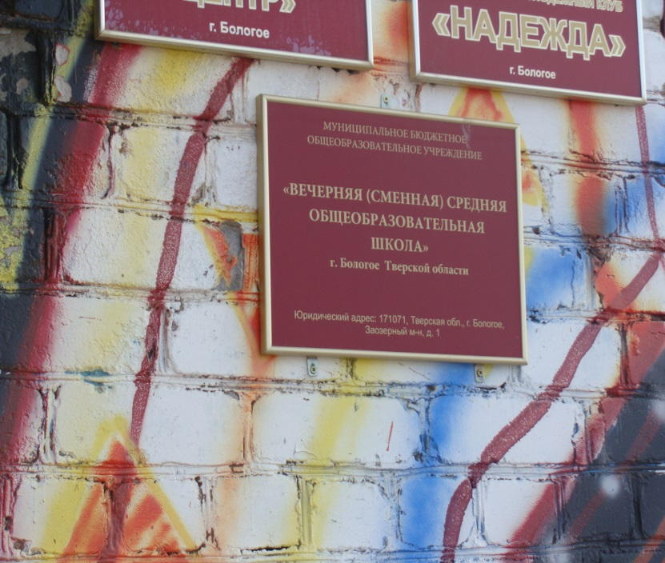
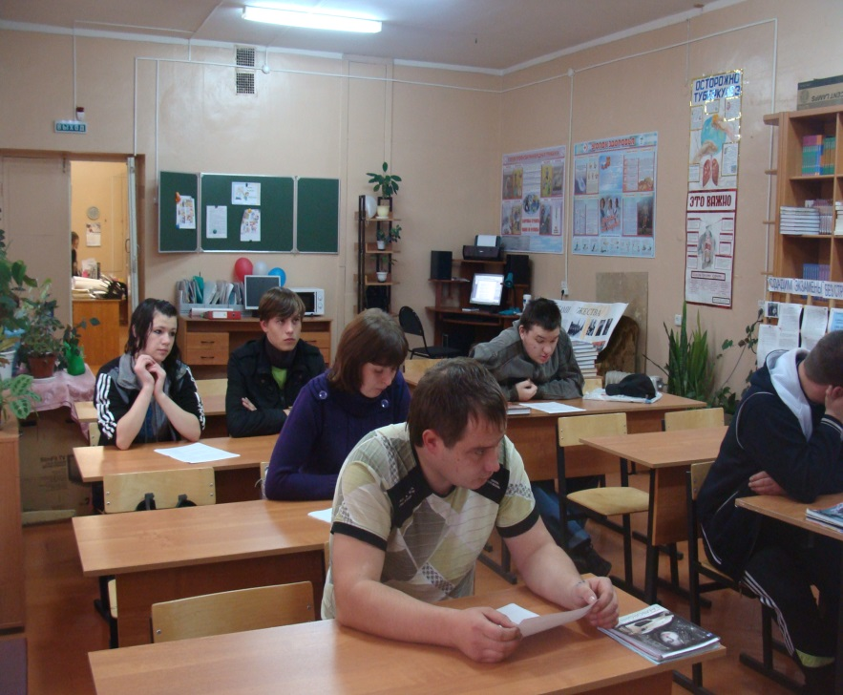
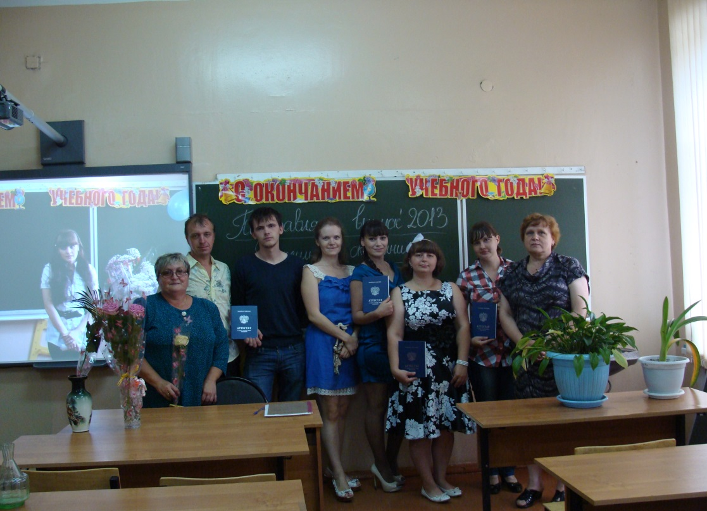
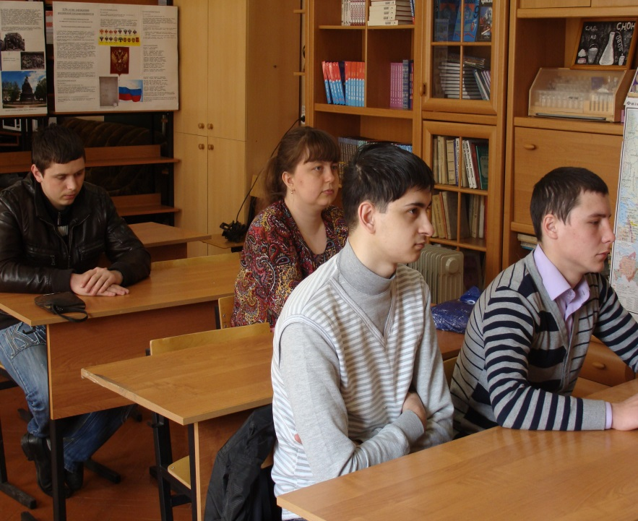

Slide 4
Цель обучения ИЯ в вечерней школе:
заложить основы владения иностранным языком на базовом уровне, достичь практического формирования коммуникативной компетенции, т.е. способности и готовности осуществлять иноязычное межличностное и межкультурное общение с носителями языка

Slide 5
Задачи:
развитие у учащихся положительной мотивации к обучению
социальная поддержка и реабилитация подростков, их социально - психологическая адаптация.
совершенствование общеучебных умений и навыков

Slide 6
Дифференциация на уроках английского языка:
Выполнение заданий на различном для каждой группы и для отдельных учеников материале: разные тексты из учебника и учебных пособий, разные упражнения и проч.
Выполнение разнородных по целевой установке заданий при работе над общим материалом.

Slide 7
Формы дифференцированного обучения:
Использование разных вариантов однотипных заданий;
Применение заданий разной степени сложности;
Оказание различной помощи при выполнении одного и того же задания;
Разные виды опор, ключей;
Чтение текстов разной трудности;
Выполнение заданий по индивидуальным карточкам

Slide 8
«Недостаток ученика – это его достоинство, не раскрытое учителем».

